Slide 1



일반적인 콘텐츠 제작 프로세스
제안 기획
프로토타입
프로토타입 버전
: 최소한의 리소스와 기능을 이용해 기획한 게임이 게임으로서의 가치가 있는지 판단 후,
더 진행할지 결정하는 단계

Slide 2
일반적인 콘텐츠 제작 프로세스
제안 기획
프로토타입
알파 버전
알파 버전
: 게임을 완성하다시피 개발하고,
리소스를 적용하여 게임의 형태를 갖추지만,
아직 버그가 존재할 수 있고 외부에 공개되지 않은 단계

Slide 3
일반적인 콘텐츠 제작 프로세스
제안 기획
프로토타입
알파 버전
베타 버전
베타 버전
: 출시되기 전, 게임을 더욱 풍부하게 만들기 위해
난이도를 조절하거나 콘텐츠를 추가하기도 하고,
남은 버그를 해결하여 출시를 준비하는 단계

Slide 4

일반적인 콘텐츠 제작 프로세스
제안 기획
프로토타입
알파 버전
베타 버전
결과물 (출시)

Slide 5
일반적인 콘텐츠 제작 프로세스
제안 기획
프로토타입
알파 버전
베타 버전
결과물 (출시)
* 모든 프로젝트의 단계가 동일하진 X,
상황에 맞게 단계가 많아지거나 줄어들 수 있음

Slide 6

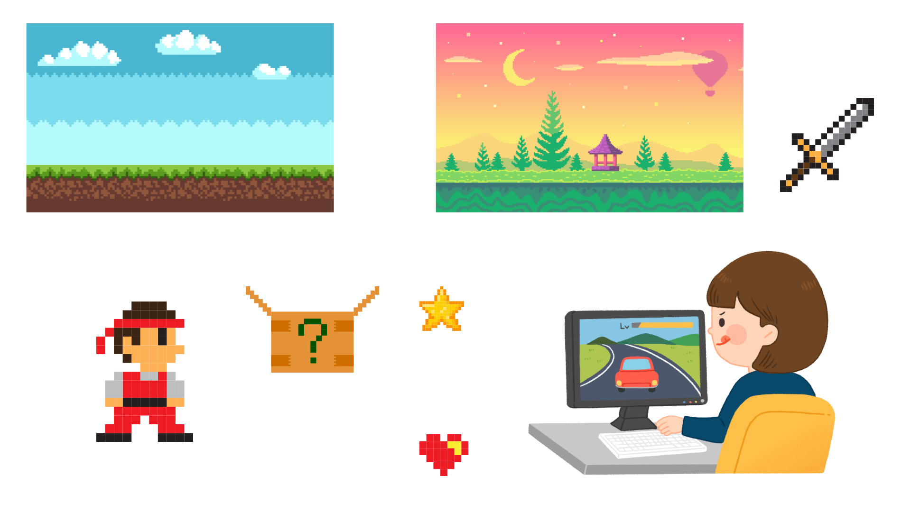

Slide 7
배경

Slide 8
캐릭터

Slide 9
아이템

Slide 10

이미지, 텍스트, 버튼 등
안녕?

Slide 11
오브젝트
(Object)

Slide 12
게임 오브젝트
(Game Object)

Slide 13
게임 오브젝트가 역할을 가지려면
컴포넌트(Component)
가 필요하다

Slide 14

컴포넌트(Component)
위치, 각도, 크기

Slide 15
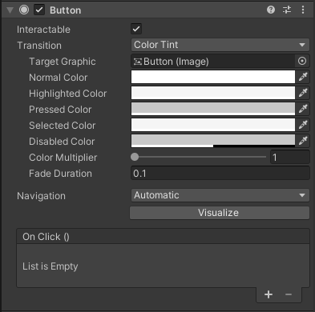
컴포넌트(Component)
위치, 각도, 크기
버튼의 기능

Slide 16

컴포넌트(Component)
위치, 각도, 크기
플레이어의 기능
(움직임)
버튼의 기능

Slide 17

Game Object
이름 : 사람
모양 : 사람모양
기능 : 걷기
컴포넌트

Slide 18
Game Object
이름, 모양, 기능 컴포넌트를 통해
사람이라는 정체성을 가지게 됨
이름 : 사람
모양 : 사람모양
기능 : 걷기

Slide 19
Component
Component
Component

Slide 20
Game Object
Component
Component
Component

Slide 21
Scene
Game Object
Game Object
Game Object
Component
Component
Component
Component
Component
Component
Component
Component
Component

Slide 22
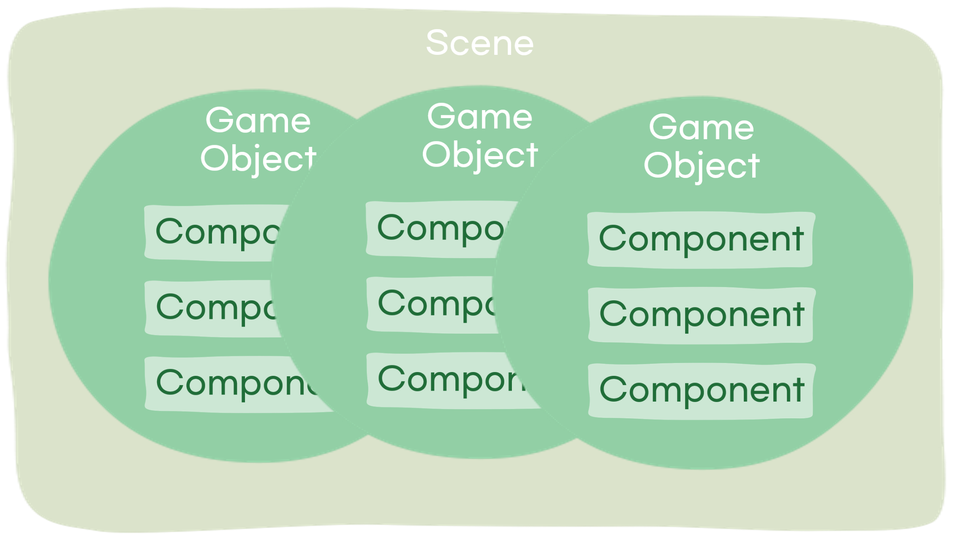
Project
(Game)

